Slide 1
CHANGSHA EDUCATION COLLEGE
提高学生学习兴趣的策略
长沙教育学院 汤新文

Slide 3
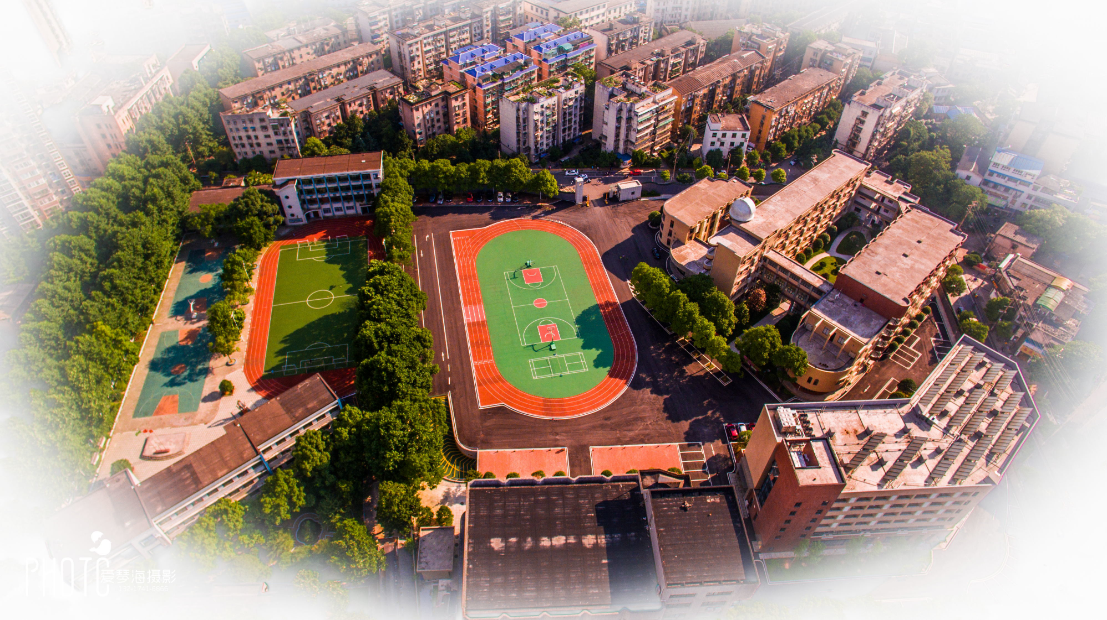
长沙市中小学教师发展中心

Slide 4
目
录
一、兴趣是什么？
二、如何培养学生的学习兴趣？

Slide 5
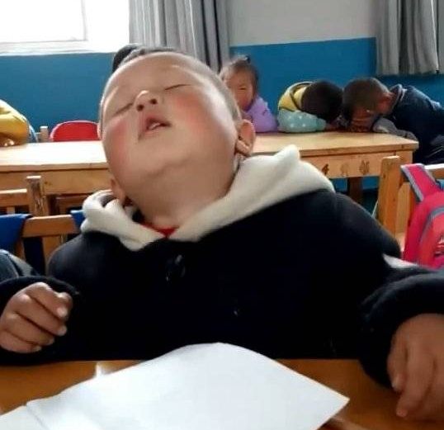
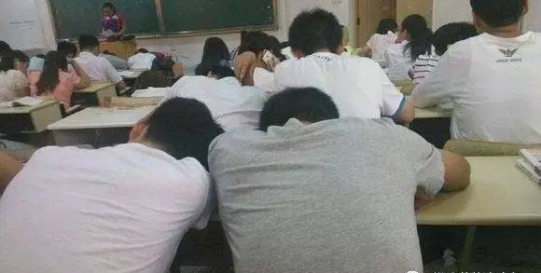

Slide 6
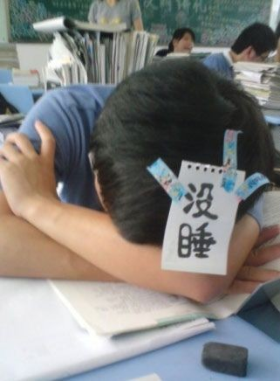
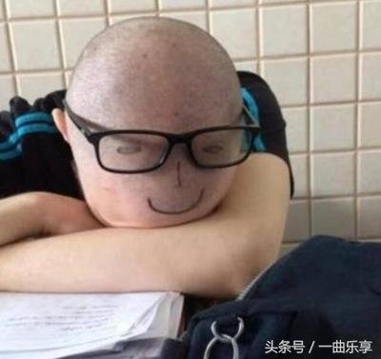
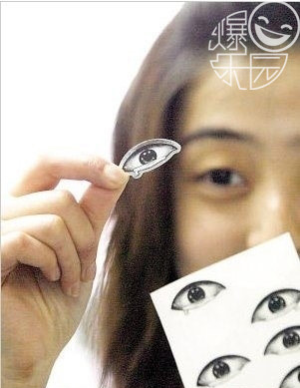
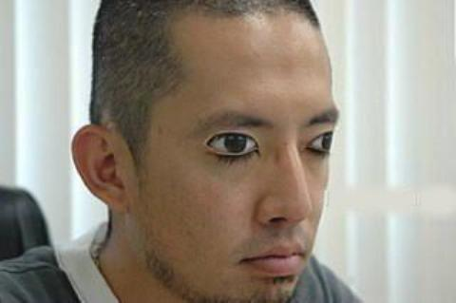
上课睡觉，防止被老师发现，学生招数多

Slide 7
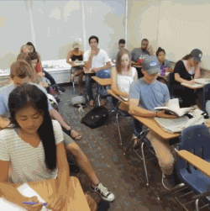

Slide 8
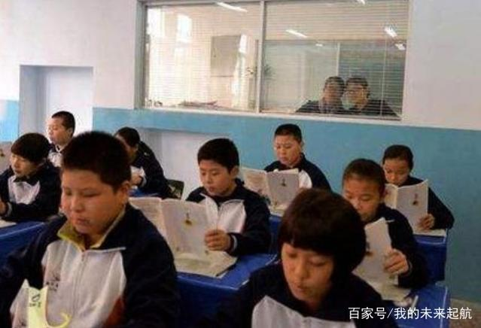
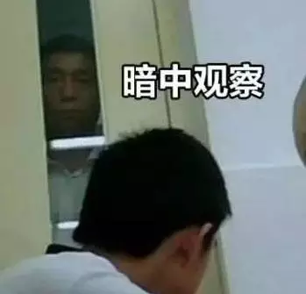
防学生上课睡觉，老师也是操碎了心

Slide 9
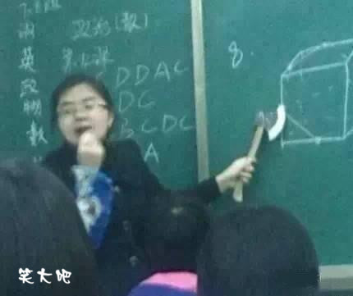
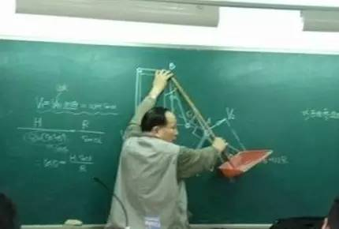
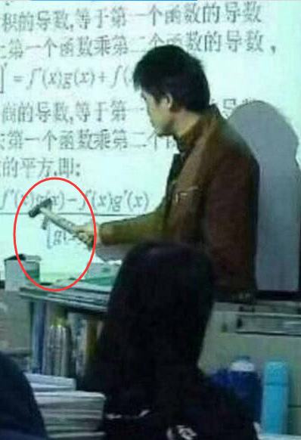
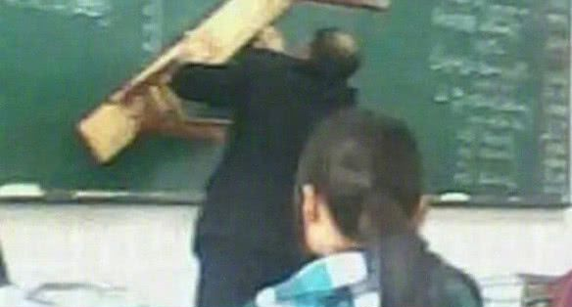
手中有武器，效果就是好！

Slide 10
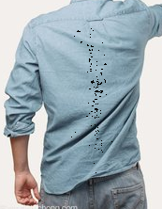

Slide 11
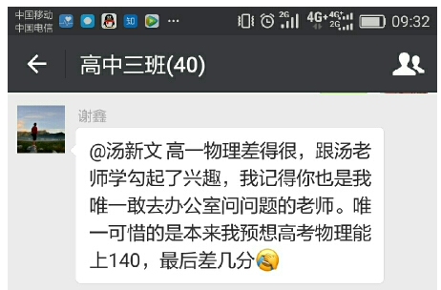

Slide 12
一、兴趣是什么？
1.兴趣的定义
兴趣是个体力求认识某种事物或从事某项活动的心理倾向。

Slide 13
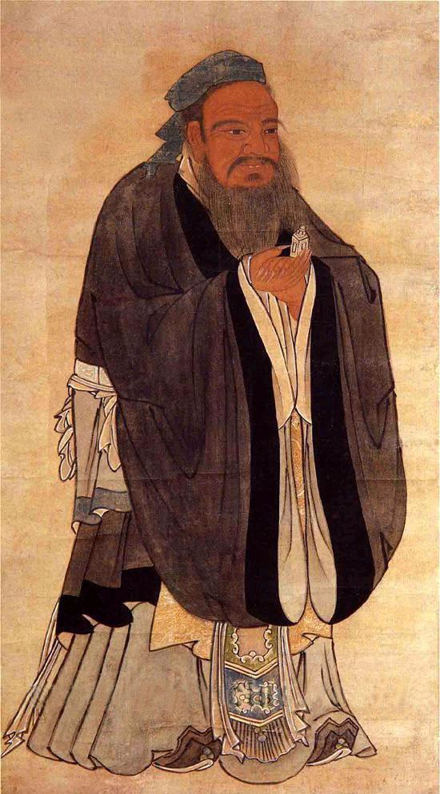
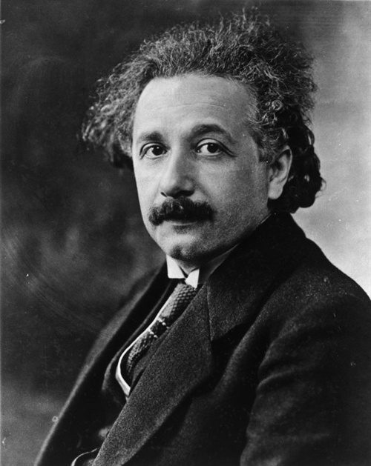
“兴趣是最好的老师”
2.兴趣的重要性
“知之者不如好之者，好之者不如乐之者.”
爱因斯坦
孔子

Slide 14
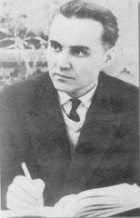
乌申斯基（俄国）
“没有任何兴趣，被迫进行学习，会扼杀学生掌握知识的意图”.

Slide 15
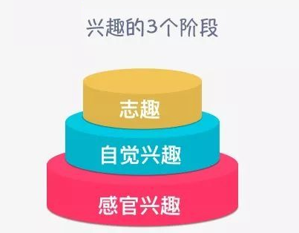
3.兴趣的发展有一定的规律。
具有自觉、坚持的特点，具有巨大的社会价值
具有定向、专一、较为稳定的特点
很原始，好奇，多变，不稳定

Slide 16
二、如何培养学生的学习兴趣？

Slide 17
大千世界，各显神通。
1.提升学生关于一个知识点兴趣的方法。
2.提升学生关于一门学科兴趣的方法。
3.提升学生关于所有学科兴趣的方法。

Slide 18
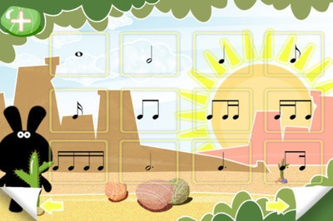
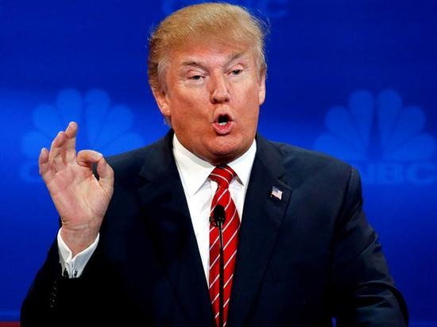
1.提升学生关于一个知识点兴趣的方法。
（1）迁移
Notes:
你是一个大胖子。请注意，倒车！ 赚3块，出五块！

Slide 19
（2）提高紧张度
Notes:
英语老师教英文歌曲，申请优酷账号。

Slide 20
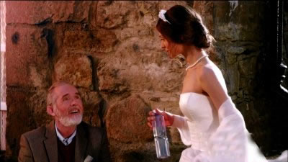
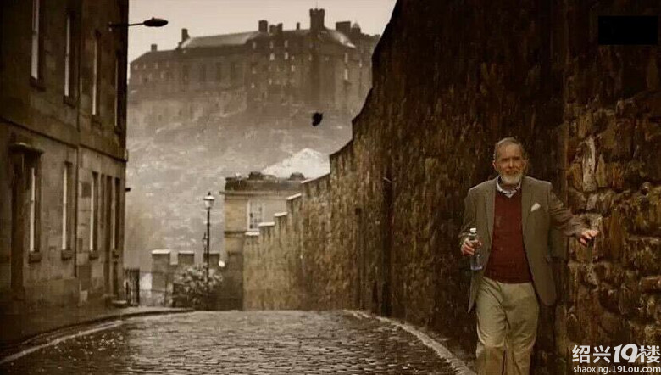
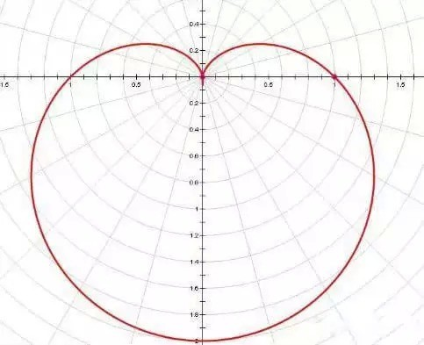
（3）设置悬念
r = a （1-sinθ）

Slide 21
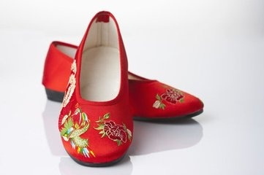
设置悬念得把握分寸
今天情人节，历史课老师说：“云南有个奇特的寨子女人都不结婚，晚上门口放只鞋，就可以进去住一晚上。”
说毕，全班男生都沸腾了。
历史老师幽怨地说：“你们再不好好上我的课，我就不告诉你们什么颜色的鞋子代表什么年龄的女人！”
教室里鸦雀无声……
这就是知识的力量。

Slide 22
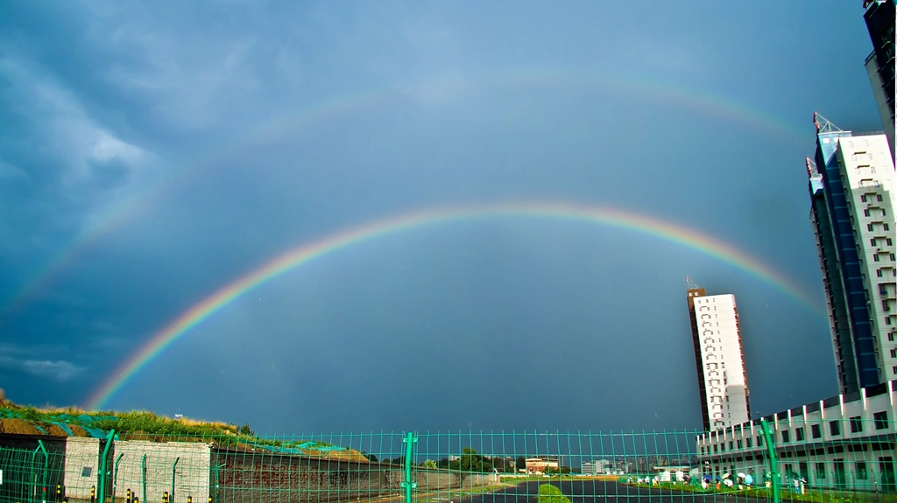
（4）重视课堂生成
彩虹欣赏课
《不该让孩子错过的》

Slide 23
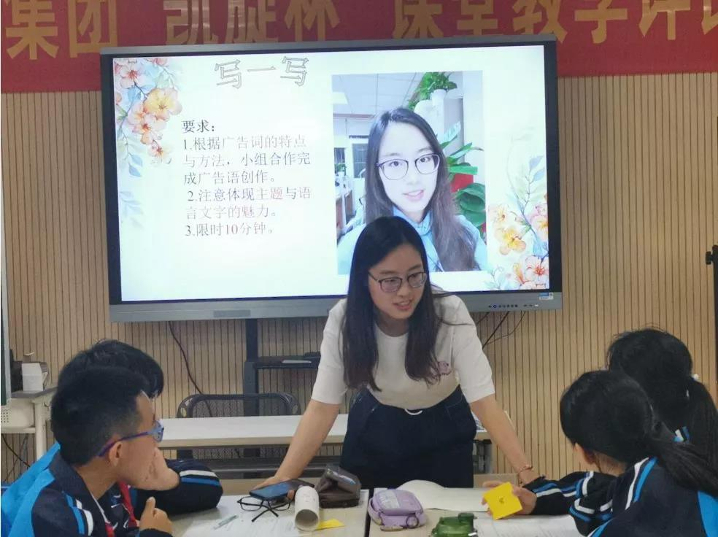
七年级语文下册综合性学习
浙江杭州景芳中学的95后教师陈欣
“我来写广告词”
根据广告词的特点与方法，小组合作完成广告语创作，注意体现主题与语言文字的魅力。
给老师写“征婚广告”

Slide 24
此女只应天上有，
人间能得几回瞧。
琴棋书画样样行，
嫁妆试卷千万张。

Slide 25
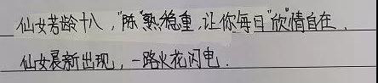
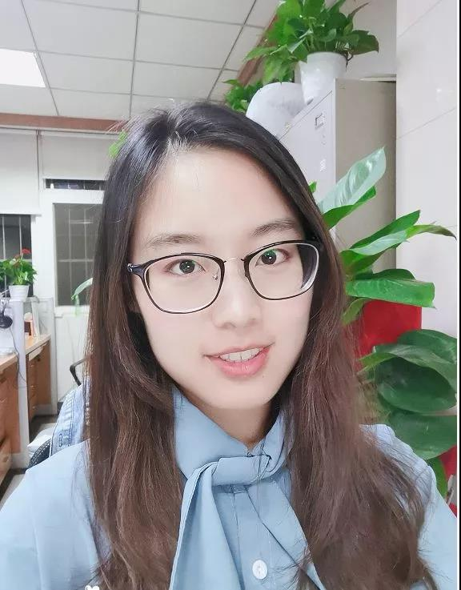
仙女芳龄十八，‘陈’熟稳重，让你每天‘欣’情自在。仙女晨新出现，一路火花闪电。
我是你的诚‘欣’，你要把我捧在手心。
美愉悦眼睛，而气质的优雅又使你灵魂入迷。什么样的女人，孕育出什么样的家庭。找女友，选陈欣，好生活将会来临。

Slide 26
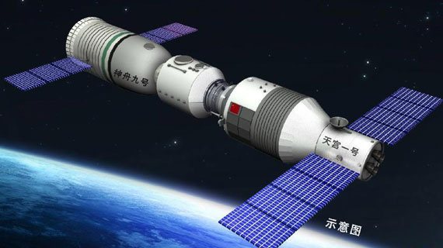
（5）提出高质量的问题
【例】在绕地正常运行的天宫一号中如何测量物体的质量?

Slide 27
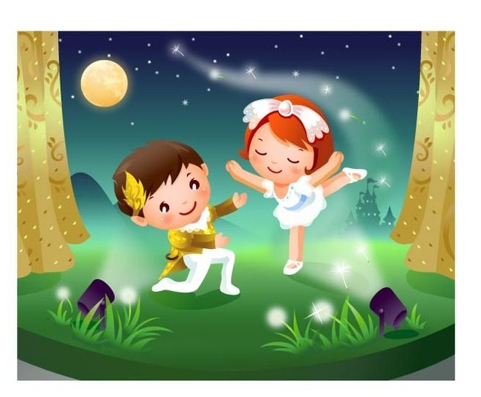
（6）改编成歌曲
视频歌曲

Slide 28
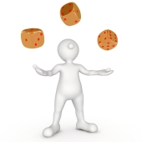
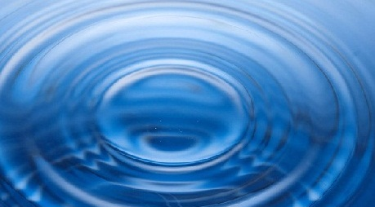
（7）改编成节目
Notes:
霹雳舞，三个球杂技，每节课让学生至少笑一次。

Slide 29
（8）创造身临其境的感觉
做实验
视频教授

Slide 30
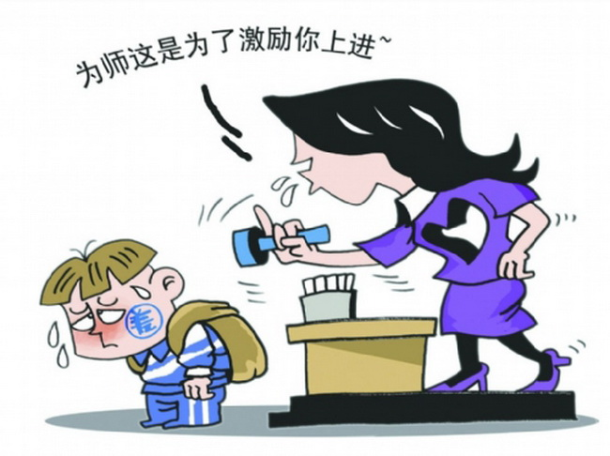
2.提升学生关于一门学科兴趣的方法。
“在学校内，谁最不容易呀？
Notes:
李健唐僧一样的眼睛。岳云鹏几次伸手，李健没搭理，岳云鹏多么希望李健伸出唐僧一样的手。老师要有唐僧一样的眼睛和手。

Slide 31
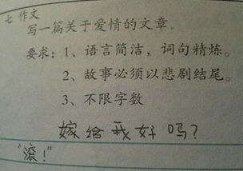
（1）从最低目标开始
第一天，写一句。

Slide 32
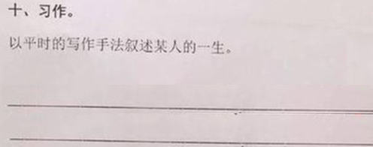
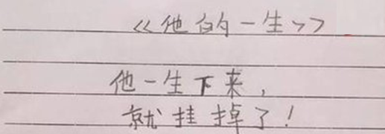
第一天，写一句。
第二天，写两句。
……

Slide 33
人物训练。
《妈妈》
首先写《勤劳的妈妈》
（1）点题
（2）详写一件事
（3）略写一件事
（4）点题
再写《朴素的妈妈》

Slide 34
写现代诗
找师父
我问
松树下的小孩：
“你师父呢？”
小孩答：
“师父采药去了。”
我又问小孩：
“去哪采药了？”
“山里面。”
“山的哪里面？”
小孩又答：
“云里面。”
寻隐者不遇
【唐】贾岛
松下问童子，
言师采药去。
只在此山中，
云深不知处。
Notes:
把古诗改写成现代诗是一个给新手练习写诗的方法。

Slide 35
送朋友
老朋友 哦，
我的老朋友
黄鹤楼一别
你已去了扬州
总是想起
你那孤单的小船
消失在长江
这蓝天碧水中
人生啊，
就如江水
一去就不回头
而我们的友谊
会在这春天里
永远停留
黄鹤楼送孟浩然之广陵
【唐】李白
故人西辞黄鹤楼，
烟花三月下扬州。
孤帆远影碧空尽，
唯见长江天际流。
Notes:
如果以一首古诗为蓝本来改写，在这种有很大限制的情况下，写诗反倒变得容易了。是不是很神奇呢？

Slide 36
（2）让知识穿过身体
一位音乐教育家讲，培养小孩子听音乐，千万不能用大人那一套，讲解什么音乐的主题，创作背景，思想内涵，什么贝多芬的第五交响曲就是命运在敲门等等。
这些东西都是概念，小孩子很难有接受概念的能力。那怎么办？你可以给孩子放一段音乐，然后问他，这段音乐是什么颜色的，是蓝色的还是白色的？是什么味道的，是咸的还是甜的？

Slide 37
当孩子接纳了这个音乐，然后运用通感能力，表达成另外一种感受的时候，这段音乐就真的在塑造他的审美能力，这对他将来写作、表达，都有巨大的帮助。
学习有两种模式：
1.是从信息到概念，然后储存。
2.是从一种感受到另一种感受，然后输出。
后一种学习方式，让知识穿过身体，它也会成为你的财富。

Slide 38
（3）形成自己独具魅力的教学风格
宁夏银川英才学校地理老师王伯明有一项“绝活儿”——他能在四分钟里手绘出世界地图。
“王老师手绘地图，让我们以周游世界的方式领略了地理的魅力。”学生李烨丹说。

Slide 39
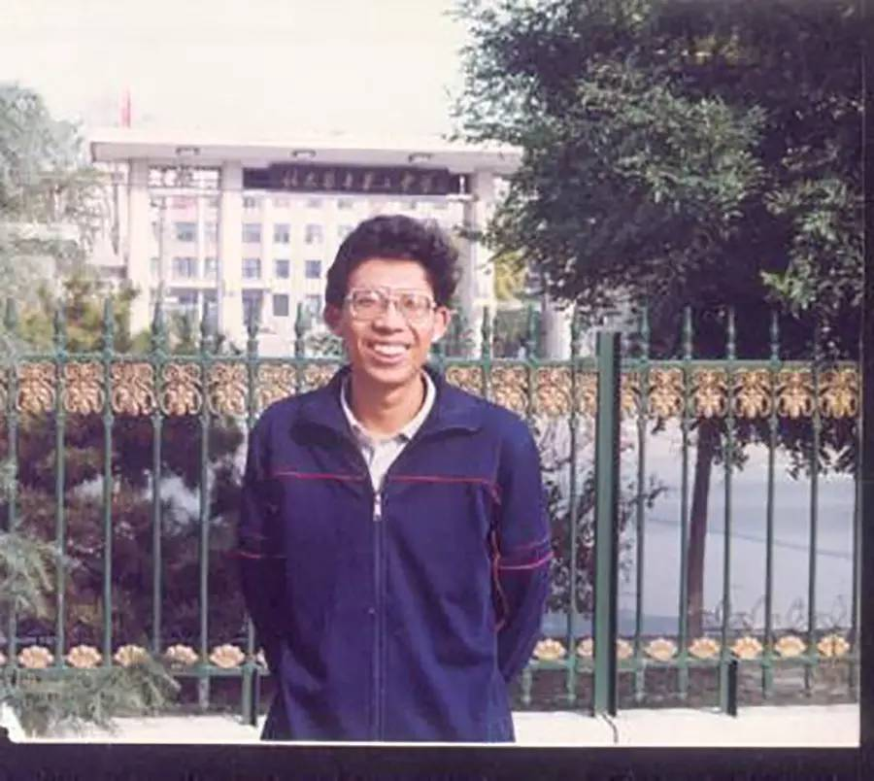
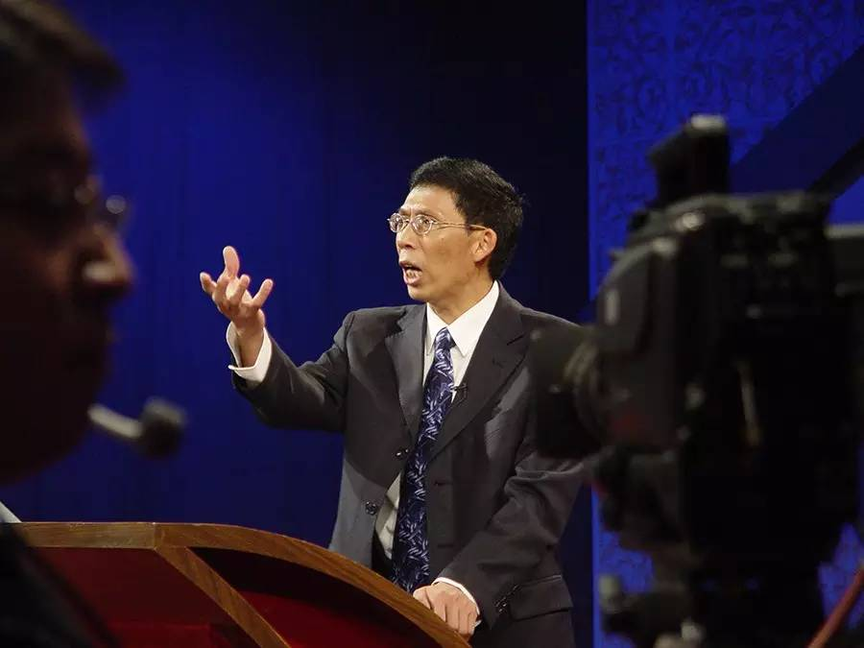
北师大二附中
纪连海
Notes:
不要复制，更糟糕，睡觉的学生更多。

Slide 40
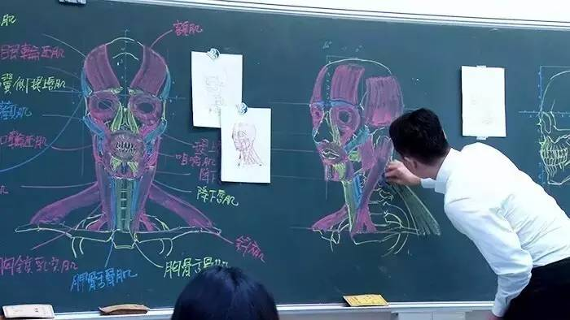
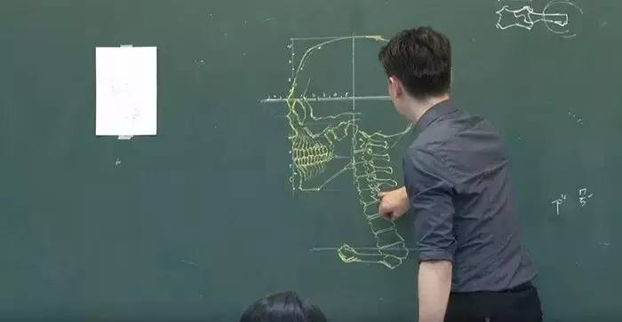
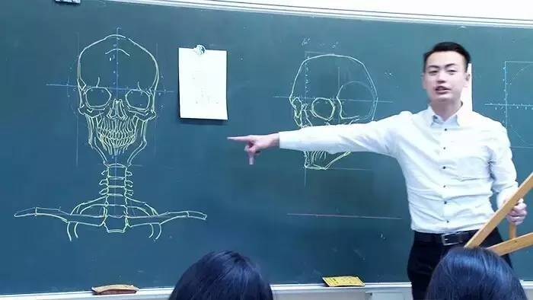
台湾树德科技大学老师钟全斌
更加直观的了解人体的构造。

Slide 41
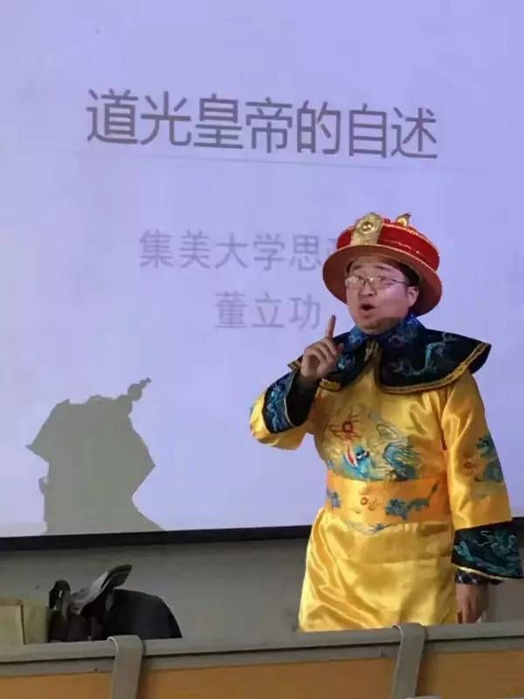
集美大学中国近代史纲要的课堂上，教师董立功身着龙袍，以道光皇帝的视角，“自述”了他所经历的鸦片战争。

Slide 42
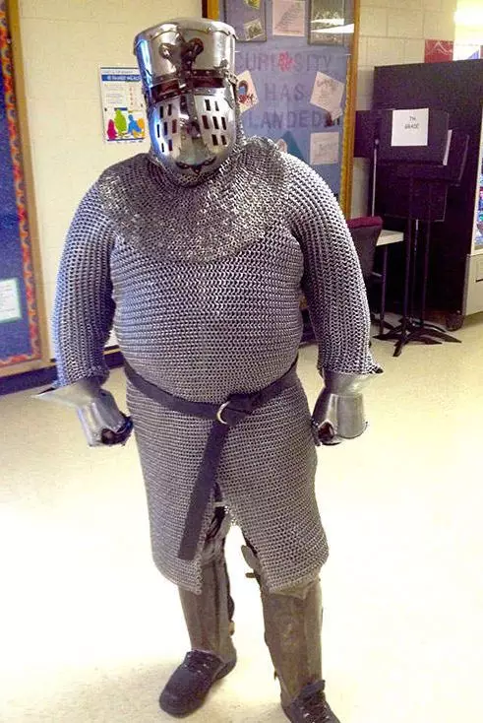
外国的老师们，上啥课就喜欢打扮成啥样，历史老师就喜欢穿成各个时代君主或者士兵.

Slide 43
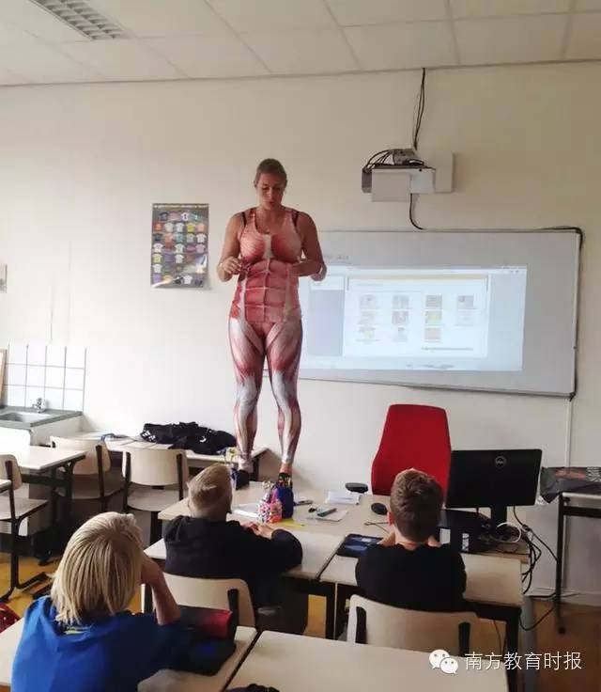
荷兰的一位生物老师Debby Heerkens，为了学生真是太拼了！

Slide 44
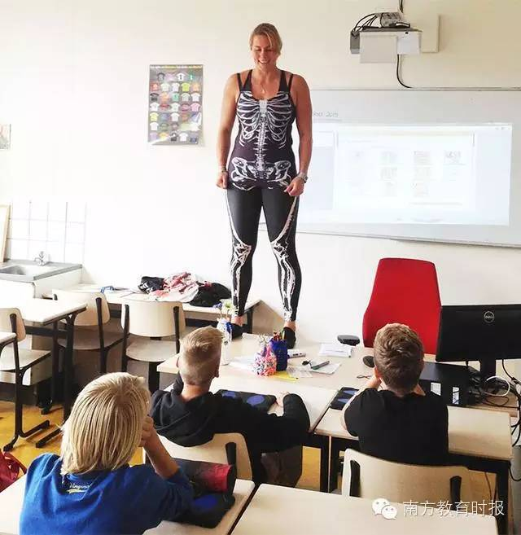
这个班级的生物成绩不要太好啊。
所以，有些时候不是咱们的学生不爱学习，而是别人家的老师太拼啦。

Slide 45
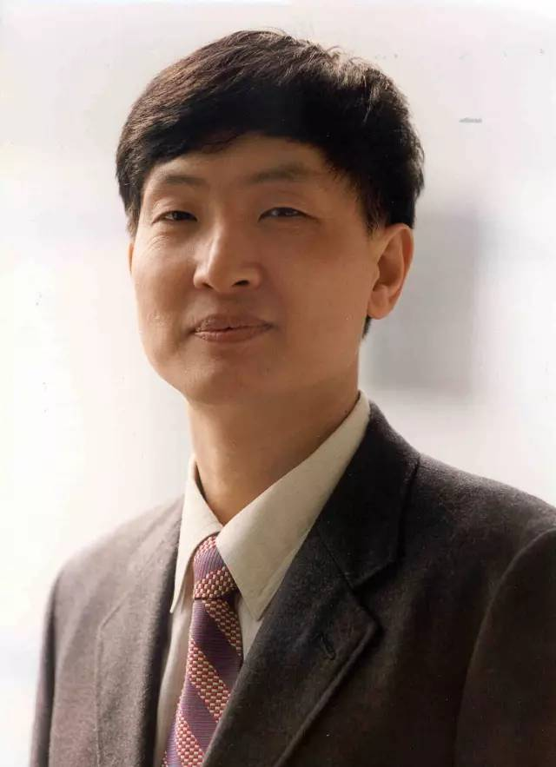
数学教师
努力在课堂上为学生创设可激发探索欲和创造欲的问题环境。
搬家时大衣柜是否能通过楼道？
大西瓜和小西瓜哪个瓤占的比例大？
停车场怎么设计停车最多……
这些都成为他启发学生们用数学去思考的问题。
北京大学附中的数学特级教师张思明。

Slide 46
课堂实录
张思明走了进来，他问几个同学：“除了老师出的这几道题，你们还想到哪些生活中的数学例子？”
一个女生思索片刻，仰头答道：“我发现，副食店里卖酱油用的提子，设计得不太合理，每次往瓶子里灌酱油，都要洒出一些，造成浪费，我想那个提子可以重新设计一下……”

Slide 47
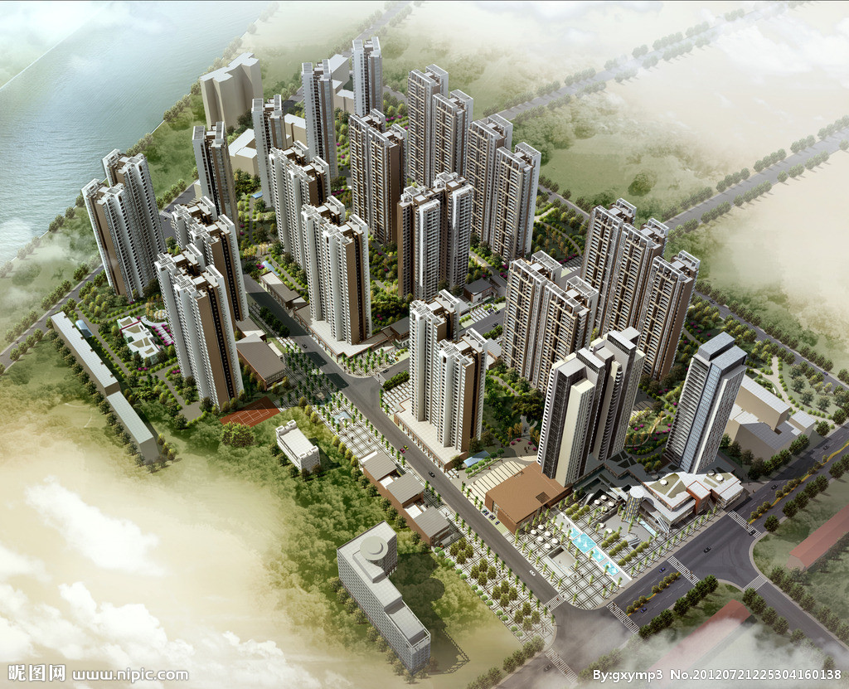
思考：在自家的小区，帮送奶工和保安分别设计最佳路线。

Slide 48
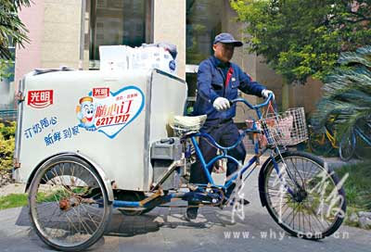
长春一送奶工每天投递3000份牛奶
杜师傅说，他从事送奶的工作已经3年了，一点点地摸索出送奶的经验，先是掌握住户家庭住址，然后再记住每户订奶的种类，按照自己总结的最佳路线投递，大大提高了效率。

Slide 49
张思明的愿景：“我并不期盼每个学生都成为数学家，但如果通过我的教学，能使他们有一种在生活和学习中应用数学的思维观念和习惯，那他们将终生受益无穷。”

Slide 52
戴建业，华中师范大学的教授。
这样一位丝毫没有明星相的人，却因为讲古诗词一夜间红遍了抖音。
《戴建业》视频

Slide 53
3.提升学生关于所有学科兴趣的方法。
（1）保护学生对学习的良好感觉

Slide 54
费曼

Slide 55
（2）创设激励环境
植入理想信念
我在宁乡一中等你

Slide 56
理解学习的意义
视频5

Slide 58
（3）利用互联网公开课资源
云南省红河州元阳县11岁小学生王洵
Notes:
蔡伊影

Slide 59
“爱课程”网中国大学MOOC频道
Notes:
蔡伊影

Slide 60
完成“古文字学（武汉大学）” 课程，还获得了优秀证书。

Slide 61
“奇异的仿生学（吉林大学）”“人体科学（华东师大）”等专业性较强的课程。
兴趣的形成往往是机遇！

Slide 62
分享你的兴趣故事！
Notes:
两分钟

Slide 63
总结：
提高学生学习兴趣的策略
第一，激发直接兴趣，让学生对学习过程产生兴趣。
第二，建立间接兴趣，让学生从学习结果中收获愉悦的体验。
给学生的学习结果与强烈愿望之间建立联系。

Slide 64
Thank You !
谢谢聆听
敬请指正

